Slide 1

RANCANG BANGUN APLIKASI
LINK-MATCH KAMPUS STT-NF MODUL DOSEN BERBASIS MOBILE MENGGUNAKAN FLUTTER
PROPOSAL
TUGAS AKHIR
Ardith Lutfiawan (0110217068)
Teknik Informatika – STT Terpadu Nurul Fikri
Dosen Pembimbing:
Sirojul Munir, S.Si., M.Kom.
Dosen Penguji:
Hilmy Abidzar Tawakal, ST., M.Kom.

Slide 2
TABLE OF CONTENTS
LATAR BELAKANG
01
02
IDENTIFIKASI MASALAH
TUJUAN PENELITIAN
03
04
BATASAN PENELITIAN
PENELITIAN TERKAIT
05

Slide 3
TABLE OF CONTENTS
ALAT DAN BAHAN
06
07
TAHAPAN PENELITIAN
JADWAL PENELITIAN
08

Slide 4
01
LATAR BELAKANG

Slide 5
LATAR BELAKANG
SUMBER
DAYA
MANUSIA
REVOLUSI
INDUSTRI
4.0

Slide 6
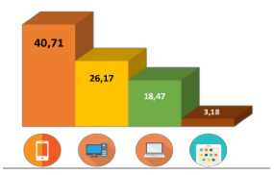
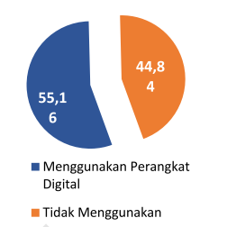
LATAR BELAKANG
BPS | Statistik Karakteristik Usaha 2019
Persentase Usaha Menurut Jenis Perangkat Digital yang Digunakan, 2018
Persentase Usaha Menurut Jenis Perangkat Digital yang Digunakan, 2018

Slide 7
02
IDENTIFIKASI MASALAH

Slide 8

01
02
IDENTIFIKASI MASALAH
Bagaimana proses pengembangan aplikasi Link-Match berbasis Android di lingkungan kampus STT Terpadu Nurul Fikri?
Apakah aplikasi yang dirancang dapat membantu pelaksanaan pembelajaran Link-Match di STT Terpadu Nurul Fikri?

Slide 9
TUJUAN
PENELITIAN
03

Slide 10
TUJUAN PENELITIAN
01
02
Mengetahui proses pembelajaran menggunakan pendekatan Link-Match yang berjalan di STT Terpadu Nurul Fikri.
Membantu pelaksanaan program Link-Match yang berjalan di STT Terpadu Nurul Fikri.

Slide 11
BATASAN PENELITIAN
04

Slide 12
BATASAN PENELITIAN
01
03
02
Pembuatan aplikasi Link-Match pada modul dosen ini meliputi user management, team management, project management.
Penelitian ini tidak melakukan pengujian keamanan aplikasi.
Pembuatan aplikasi Link-Match modul Dosen berbasis android ini mengambil obyek penelitian di STT NF.

Slide 13
01
02
03
Aplikasi Link-Match
(Modul Dosen)
User Management
Team Management
Project Management

Slide 14
PENELITIAN
TERKAIT
05

Slide 15
PENELITIAN TERKAIT
 | NAMA | TAHUN | JUDUL
01 | Yosef Koko Kurniawan, Yetli Oslan, Harianto Kristanto | 2013 | Implementasi REST - API Untuk Portal Akademik UKDW Berbasis Android
02 | M Soleh Hapudin, Jani Sujatmoko | 2013 | Perancangan Program Project Management Berbasis Android Pada Sistem PMB
03 | Muhammad Faisal Fahat, Bayu Priyambadha, Fajar Pradana | 2018 | Pengembangan Aplikasi Manajemen Proyek Perangkat Lunak Berbasis Scrum Studi Kasus CV. Nusantara Media Mandiri
04 | Ricky Resky Ananda | 2018 | Pengembangan Media Pembelajaran Scrum Interaktif Berbasis Aplikasi Android

Slide 16
No | Berbasis Mobile | Manajemen Proyek | Scrum | Flutter Framework
1 | Yosef Koko Kurniawan, Yetli Oslan, Harianto Kristanto (2013) Implementasi REST - API Untuk Portal Akademik UKDW Berbasis Android
2 |  | Muhammad Faisal Fahat, Bayu Priyambadha, Fajar Pradana (2018) Pengembangan Aplikasi Manajemen Proyek Perangkat Lunak Berbasis Scrum Studi Kasus CV. Nusantara Media Mandiri
3 | M Soleh Hapudin, Jani Sujatmoko (2013) Perancangan Program Project Management Berbasis Android Pada Sistem PMB
4 | Ricky Resky Ananda (2018) Pengembangan Media Pembelajaran Scrum Interaktif Berbasis Aplikasi Android
5 | Ardith Lutfiawan (2020) Rancang Bangun Aplikasi Link-Match Kampus STT-NF Modul Dosen Berbasis Mobile Menggunakan Flutter

Slide 17
06
ALAT DAN BAHAN

Slide 18





ALAT DAN BAHAN
smartphone
laptop

Slide 19
TAHAPAN PENELITIAN
07

Slide 20
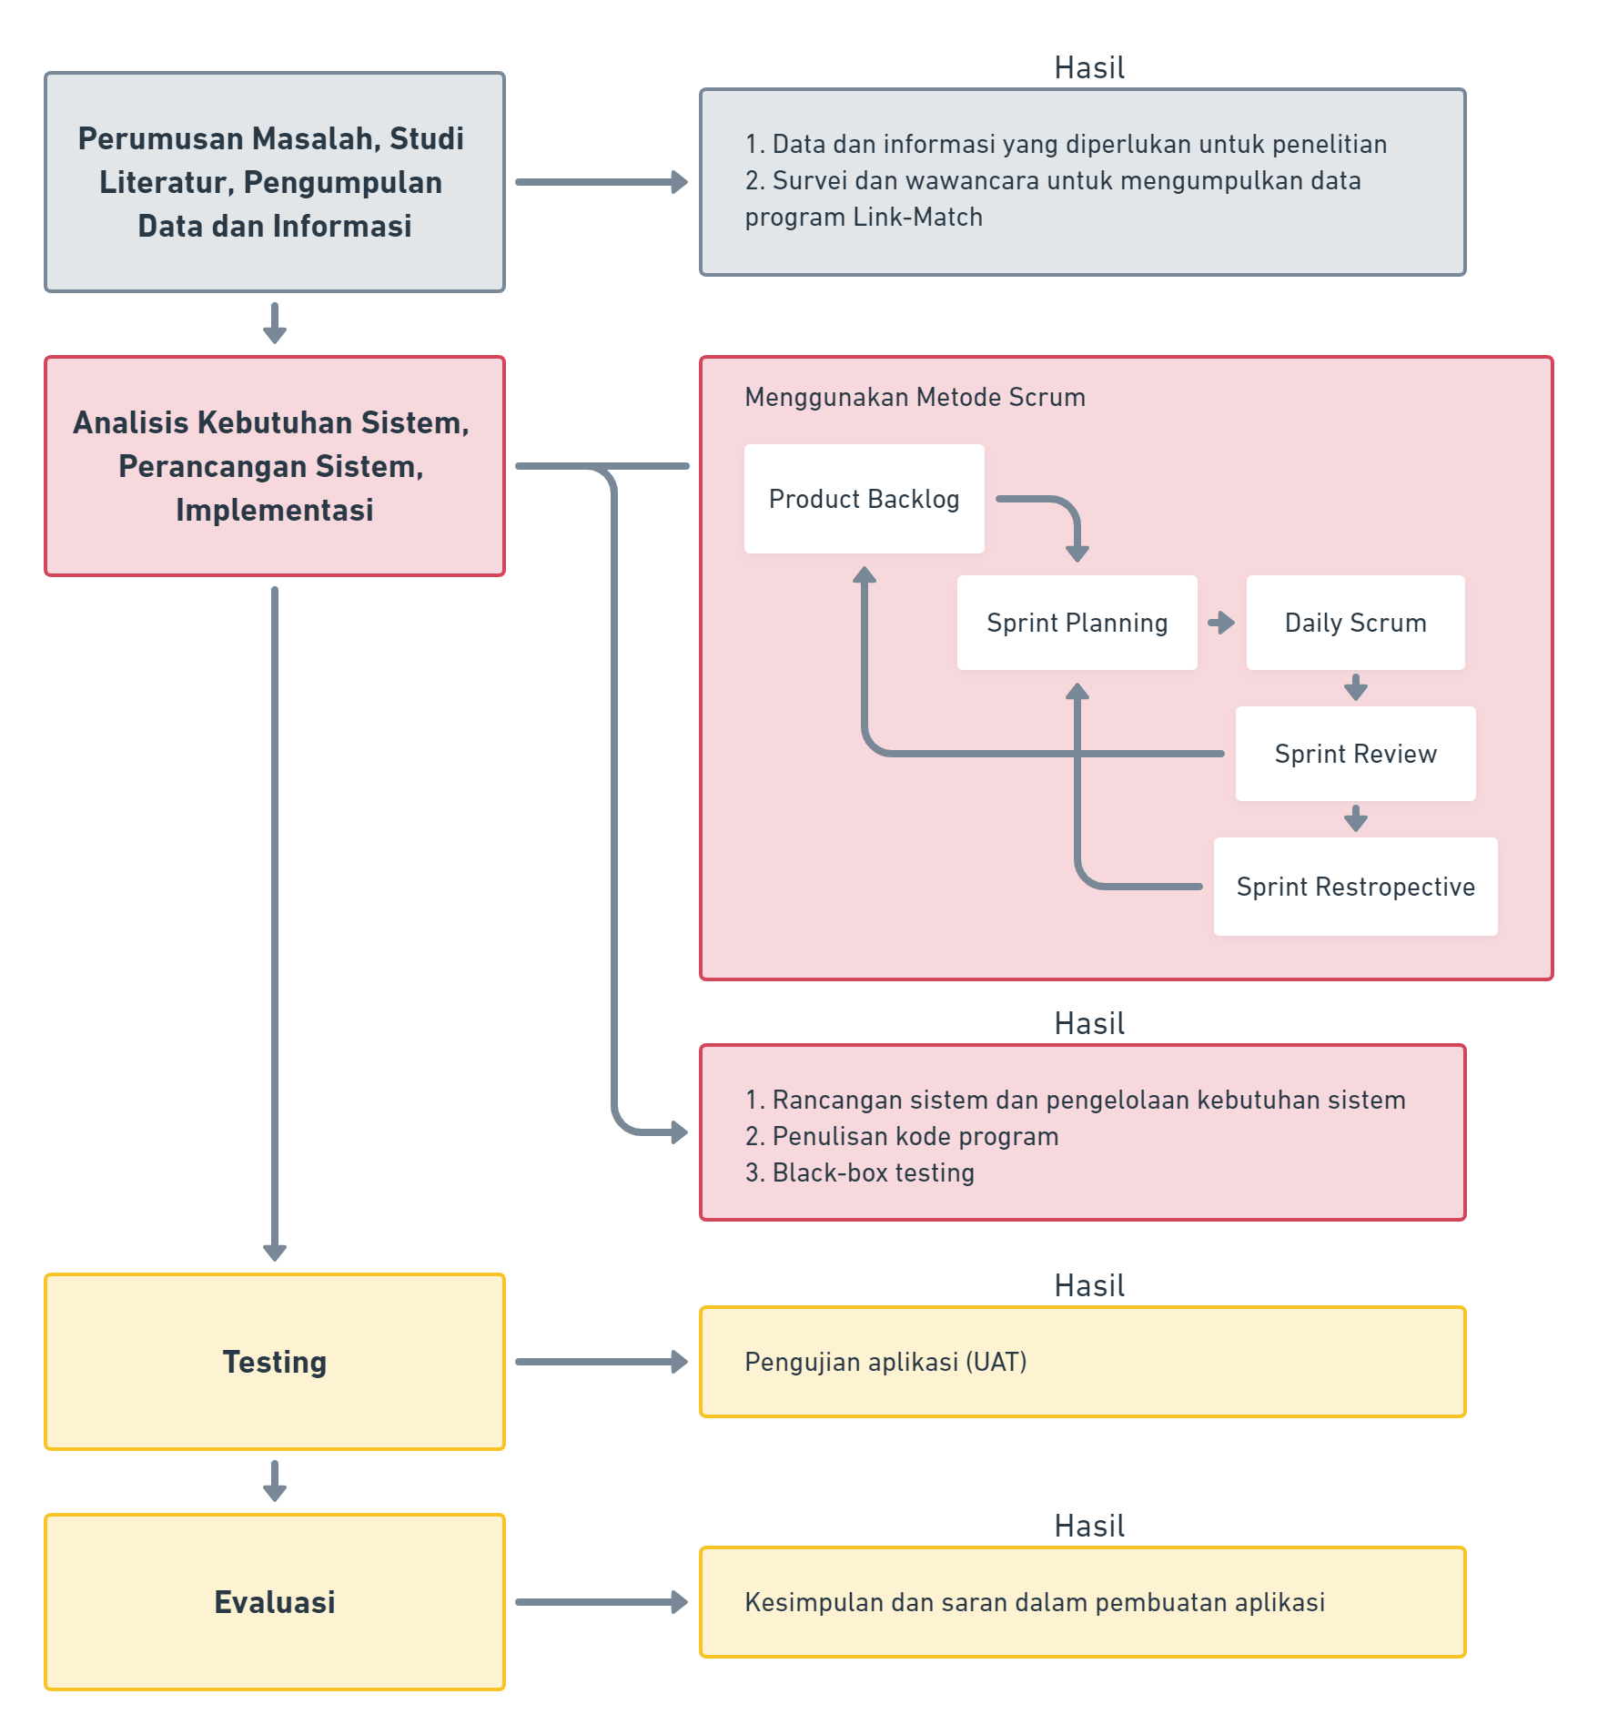
TAHAPAN
PENELITIAN

Slide 21
JADWAL PENELITIAN
08

Slide 22
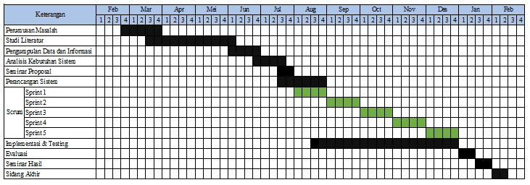
JADWAL PENELITIAN

Slide 23
JAZAKUMULLAH KHAIRAN KATSIRAN

